Slide 1

Yapay Zeka Nedir?

Slide 2

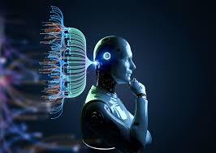
Giriş: Yapay Zeka Hayatımızda Nerede?
Telefon, çeviri, öneri sistemleri
Oyunlar, bankacılık, görüntü/ses
‘’ Görünmez’’ ama her yerde

Slide 3
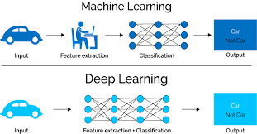
Yapay Zeka’nın Özündeki 3 Yeti
Genelleme: Yeni duruma uygun tepki
Akıl Yürütme: Seçenekler arasında mantıklı karar
Problem Çözme: Girdi → Çözüm üretme

Slide 4

Zayıf(Narrow) YP vs Güçlü(General) YP
Zayıf AI: Tek görevde ustalık
Güçlü AI: İnsan benzeri genel zeka (kuramsal)
Örnekler: Go ustası ≠ satranç,
asistanlar ≠ her şeyi bilen

Slide 5
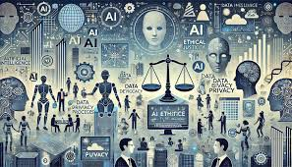
Sınırlar ve sorumluluklar
Veri kalitesi / önyargı (bias) → adalet
Hesaplama maliyeti → sürdürülebilirlik
Açıklanabilirlik / izlenebilirlik

